Slide 1

Zakaj in kako doseči skladnost z NIS 2 direktivo?
dr. Izidor Golob, CISA, CISM, ITIL F
Univerza v Mariboru
22. 5. 2024

Slide 2

Kaj bo predstavljeno?
Pregled NIS-2 direktive
Ključna določila direktive
Priprava na izvrševanje direktive na podlagi slovenskega zakona (v pripravi)
  Priporočila in zaključek
Notes:
Pregled NIS-2 direktive
cilji, zakaj je pomembno doseči skladnost
katere organizacije in kateri sektorji so zavezanci?
zakaj je direktiva priložnost tudi za nezavezance?
Ključna določila direktive
upravljanje tveganj
dolžnost poročanja
neprekinjeno poslovanje
vključenost v slovenski pravni red in posebnosti
Priprava na izvrševanje direktive
načrt za doseganje skladnosti
Priporočila in zaključek

Slide 3
VIDEO: Back to school
(Inverzni ZERO-TRUST princip)
Notes:
https://www.youtube.com/watch?v=2NfuniN0Sdg

Slide 4


Slide 5

Geneza NIS-2
NIS-2 predstavlja drugo iteracijo NIS „Network and Information Systems Directive“ v EU
njen namen je dodatno izboljšati varnost kritične infrastrukture in informacijskih sistemov v EU kot posledica sprememb v okolju
direktiva daje stroge zahteve do ponudnikov digitalnih storitev ter bistvenih in pomembnih izvajalcev storitev
direktiva mora biti vključena v nacionalni pravni red
Zakon o informacijski varnosti - 15. 5. 2024 objavljena druga javna obravnava
pričakuje se, da bo nacionalni zakon v veljavi oktobra 2024

Slide 6

NIS-2: pregled
Izvajalci bistvenih/pomembnih storitev in ponudniki digitalnih storitev so zavezanci NIS-2 (gl. pogoje)
odgovorne osebe oz. člani poslovodnih odborov so odgovorni za izvajanje ukrepov za obvladovanje tveganj za kibernetsko varnost
  sledijo izobraževanja za odgovorne oseba
ostali povezani predpisi ostajajo v veljavi (DORA, CER, GDPR)
obveznost priglašanja varnostnih incidentov ustreznemu nacionalnemu organu v 24 urah – Urad RS za informacijsko varnost / CSIRT
za neizpolnjevanje so kazni (do 10.000.000 EUR)

Slide 7

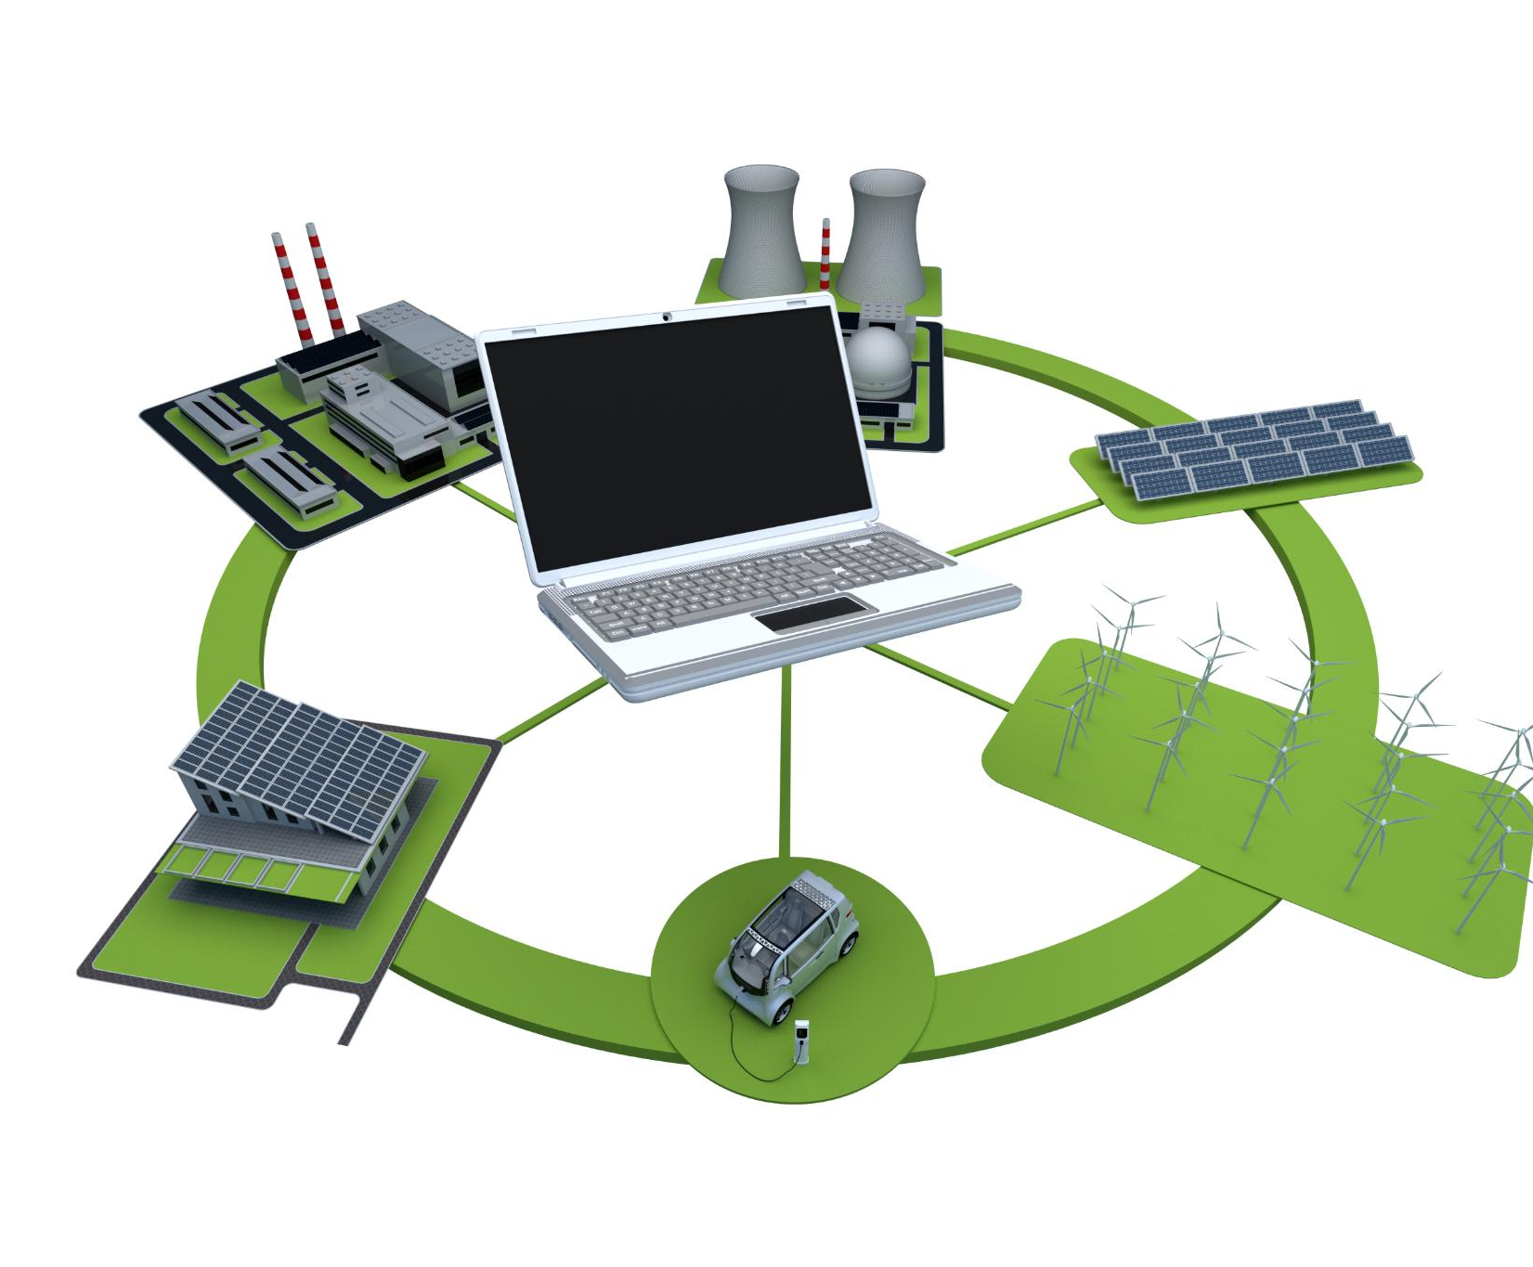
NIS-2 zavezuje 18 sektorjev
VISOKO KRITIČNI SEKTORJI (1-11):
Energija, Promet, Bančništvo, Infrastruktura finančnega trga, Zdravje, Pitna voda, Odpadna voda, Digitalna infrastruktura, Upravljanje storitev IKT, Javna uprava, Vesolje
DRUGI KRITIČNI SEKTORJI (12-18):
Poštne in kurirske storitve, Ravnanje z odpadki, Izdelava, proizvodnja in distribucija kemikalij, Pridelava, predelava in distribucija živil, Proizvodnja (medicinski pripomočki, računalniki, motorna vozila, ...), Digitalni ponudniki, Raziskave
SEKTORSKI PREDPISI OSTAJAJO V VELJAVI, ČE SO VSAJ ENAKOVREDNI!

Slide 8
Zakon o informacijski varnosti – določila
22. člen opredeljuje vsebino varnostne dokumentacije
opredeljenih je 7 osnovnih gradnikov varnostne dokumentacije:

Slide 9
20. člen - 1
natančen in posodobljen popis informacijskih in drugih sredstev ter podatkov, potrebnih za nemoteno delovanje omrežnih in informacijskih sistemov, ki jih uporabljajo za svoje delovanje ali opravljanje storitev ter določitev njihovih upravljavcev
„Osnovna sredstva“ (ISO 19770: Sredstvo IT je predmet, stvar ali subjekt, ki se lahko uporablja za pridobivanje, obdelavo, shranjevanje in distribucijo digitalnih informacij in ima potencialno ali dejansko vrednost za organizacijo)
SW je neopredmeteno osnovno sredstvo

Slide 10
20. člen - 2
analiza obvladovanja tveganj, vključno z določitvijo sprejemljive ravni tveganja in opisano uporabljeno metodologijo;
geopolitična, finančna, pravna, IT... tveganja
RACI matrike, register tveganj (pomoč: COBIT5), ocena zrelosti, ...
ISO 31000: Obvladovanje tveganja
  biti bolje pripravljen (ni presenečenj)
Notes:
RACI je kratica za Responsible (odgovorna oseba), Accountable (odgovorna oseba za končni rezultat), Consulted (posvetovalna vloga) in Informed (obveščena oseba). Ta matrika pomaga pri jasni določitvi vlog in odgovornosti v ekipi, kar še dodatno prispeva k usklajenosti in učinkovitosti dela.
Responsible (Odgovorna oseba): To je oseba, ki je odgovorna za izvedbo določene naloge. Ona dejansko izvaja delo in nosi odgovornost za uspešno opravljanje naloge.
Accountable (Odgovorna oseba za končni rezultat): To je oseba, ki je končno odgovorna za rezultat določenega dela ali projekta. Ta oseba prevzema odgovornost za zagotavljanje, da se naloga izvede pravilno in pravočasno. Lahko je vodja projekta ali oseba, ki ima končno odločevalsko moč.
Consulted (Posvetovalna vloga): To so osebe, ki jih vključimo v postopek posvetovanja ali pridobivanja mnenj pred sprejemanjem odločitev ali izvajanjem naloge. Te osebe imajo znanje, ki je potrebno za uspešno izvedbo naloge, vendar niso neposredno odgovorne za izvajanje.
Informed (Obveščena oseba): To so osebe, ki jih je treba redno obveščati o napredku, rezultatih ali odločitvah v zvezi z določeno nalogo ali projektom. Te osebe niso odgovorne za izvedbo naloge, vendar morajo biti seznanjene z dogajanjem.
Z uporabo RACI matrike jasno določimo, kdo je odgovoren za katero nalogo, kdo je končno odgovoren za rezultate, koga je potrebno vključiti v posvetovanje in koga je treba redno obveščati. To zmanjšuje možnosti za zmedo, podvajanje dela in nesporazume ter omogoča boljšo usklajenost in učinkovitost dela v ekipi.

Slide 11
20. člen - 3
politika in načrt neprekinjenega poslovanja, vključno z oceno vpliva na poslovanje, navedbo postopkov zagotavljanja neprekinjenega poslovanja, določitvijo minimalne ravni poslovanja, upravljanjem varnostnih kopij in določitvijo vlog ter odgovornosti;
  ISO 22301 (sistem vodenja neprekinjenega poslovanja, BCP): načrtovanje, vzpostavitev, izvajanje, delovanje, spremljanje, pregledovanje, vzdrževanje in nenehno izboljševanje dokumentiranega sistema upravljanja za zaščito pred motečimi incidenti, zmanjšanje njihove verjetnosti in zagotovitev okrevanja po njih
  BIA (analiza poslovnih učinkov), RTO/RPO, procesni diagrami, BCP dokumentacija, suhe vaje

Slide 12
20. člen - 4
načrt obnovitve in ponovne vzpostavitve delovanja omrežnih in informacijskih sistemov, ki jih potrebujejo za svoje delovanje ali opravljanje storitev, vključno z opisom odgovornosti in postopkov za obnovitev delovanja teh sistemov po dogodku, ki povzroči prekinitev njihovega delovanja;
  Disaster recovery (DR) načrt – okrevalni načrt, komplement prejšnji točki v kontekstu IKT
  ISO 27031

Slide 13
20. člen - 5
načrt odzivanja na incidente s protokolom obveščanja pristojnega CSIRT, vključno z opisom sistema za zaznavo in odziv na incidente informacijske varnosti ter opisom vlog in odgovornosti za odzivanje na incidente;
  ISO 27035: Information security incident management
  Za primere incidentov: RACI matrika, politika, metrike, scenariji za faze DETECT-ANALYSE-CONTAIN-ERADICATE-RECOVER-POST-INCIDENT ANALYSIS-COMMUNICATION

Slide 14
20. člen - 6
načrt varnostnih ukrepov za zagotavljanje celovitosti, avtentičnosti, zaupnosti in razpoložljivosti omrežnih in informacijskih sistemov oziroma za obvladovanje tveganj za kibernetsko varnost, ki upoštevajo področne posebnosti bistvenega ali pomembnega subjekta;
  DEFINIRANI V 21. ČLENU ZAKONA

Slide 15
20. člen - 7
politiko s postopki za oceno učinkovitosti varnostnih ukrepov za obvladovanje tveganj za informacijsko in kibernetsko varnost, vključno z določitvijo kazalnikov učinkovitosti in izvedeno analizo zbranih podatkov.
  „zanka kakovosti“ – nenehno izboljševanje
  varnostne metrike (SMART kriteriji - Specific, Measurable, Achievable, Realistic, and Timely)

Slide 16
21. člen – 16 ukrepov
1. podpora vodstva subjekta pri zagotavljanju informacijske in kibernetske varnosti in vključitvijo področja informacijske in kibernetske varnosti v letni načrt poslovanja oziroma letni program dela;

Slide 17
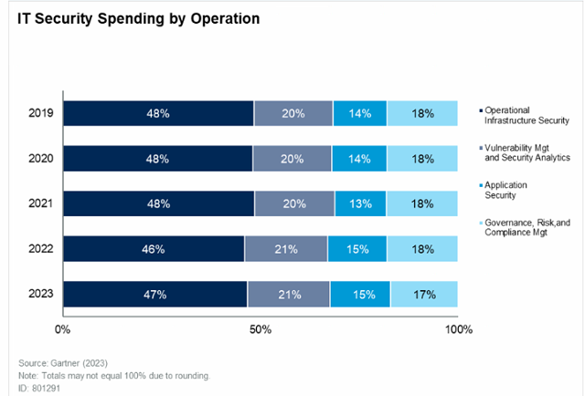
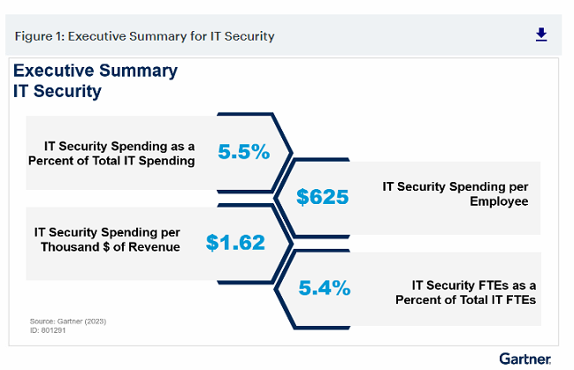
Benchmark – IT Security (2023)

Slide 18
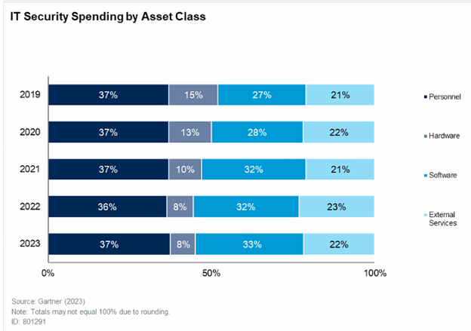
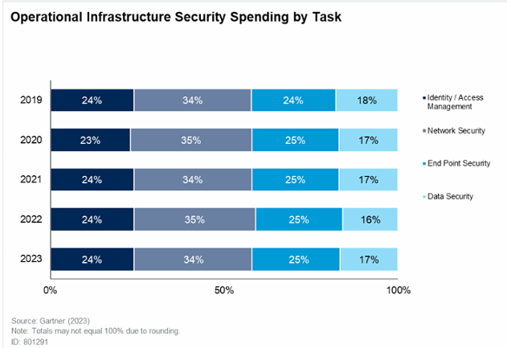
Razdelitev po vrstah in opravilih

Slide 19
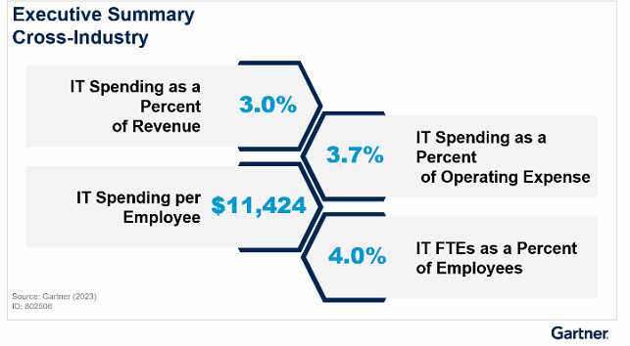
Koliko ljudi/denarja pa je v IT-področju?

Slide 20
21. člen – 16 ukrepov
2. zagotavljanje integritete kadrov v povezavi z informacijsko varnostjo pred zaposlitvijo, med zaposlitvijo in ob prenehanju ali spremembi zaposlitve;
varnostna preverjanja, preverjanja sposobnosti
on-boarding, off-boarding – prenos znanja, primopredaja
definirani postopki v primeru disciplinskega ukrepa

Slide 21
21. člen – 16 ukrepov
3. osnovne prakse kibernetske higiene in usposabljanje na področju informacijske in kibernetske varnosti;
gesla
najnižje pravice (least privilege)
priviligirani dostopi
upravljanje in zaščita končnih naprav
redna usposabljanja in informiranja

Slide 22
21. člen – 16 ukrepov
4. varnost človeških virov, preverjanje identitete uporabnikov, zagotavljanje ravni dostopnosti informacij in upravljanje pooblastil za dostop;
- IDM na Univerzi v Mariboru: 10+ let
  popolna avtomatizacija dodeljevanja uporabniških identitet
  skrbniki brez dovoljenja do spreminjanja podatkov v imeniku (AD)

Slide 23
21. člen – 16 ukrepov
5. izvajanje in upravljanje varnostnih kopij podatkov;
politika izvajanja varnostnih kopij
pravilo 3-2-1 še vedno velja
preizkusi povrnitve!

Slide 24
21. člen – 16 ukrepov
6. zagotavljanje in ohranjanje dnevniških zapisov o delovanju omrežnih in informacijskih sistemov, ki jih uporabljajo za svoje delovanje ali opravljanje storitev, njihovih uporabnikov in administratorjev za obdobje najmanj šestih mesecev, lahko pa tudi za daljše obdobje, kadar iz analize obvladovanja tveganj in ocene sprejemljive ravni tveganj izhaja, da bi bilo tveganja ustrezno obvladovati z daljšo hrambo dnevniških zapisov. Ohranjanje dnevniških zapisov se zagotavlja primarno na ozemlju Republike Slovenije, sekundarno pa se lahko zagotavlja na ozemlju Evropske unije, razen subjektov s področja digitalne infrastrukture, bančništva in infrastrukture finančnega trga, kateri lahko ohranjanje dnevniških zapisov v celoti zagotavlja na ozemlju Evropske unije;
„Log and Event Management“ (SIEM) – kontrole v ISO 27000

Slide 25
21. člen – 16 ukrepov
7. upravljanje omrežnih in informacijskih sistemov, ki jih uporabljajo za svoje delovanje ali opravljanje storitev z določitvijo ustrezne odgovornosti za njihovo zaščito;
običajno ločeni področji:
  varnost omrežij (segmentacija, …)
  varnost aplikacij (SSDLC, ločitev okolij, testiranje, OWASP)
- RACI matrika, ločitev vlog in nalog lastnika ter skrbnika teh sistemov

Slide 26
21. člen – 16 ukrepov
8. politike in postopke v zvezi z uporabo kriptografije in po potrebi šifriranjem;
- npr. upravljanje ključev, preklic kvalificiranih potrdil za zaposlene
9. upravljanje prometa in komunikacij;
- zanesljivost / robustnost / skalabilnost / kapaciteta; monitoring

Slide 27
21. člen – 16 ukrepov
10. varnost dobavne verige z določitvijo ustreznih minimalnih zahtev povezanih s kibernetsko varnostjo za ključne dobavitelje ali ponudnike storitev, ki se nanašajo na odnose med posameznim subjektom in njegovimi neposrednimi dobavitelji ali ponudniki storitev;
(Vendor Risk management)
Primer 2023: Poljske železnice (Newag SA)
Notes:
Polish train maker denies claims its software bricked rolling stock maintained by competitor
88
Says it was probably hacked, which isn't good news either
Thomas Claburn
Fri 8 Dec 2023 // 06:30 UTC
A trio of Polish security researchers claim to have found that trains built by Newag SA contain software that sabotages them if the hardware is serviced by competitors.
Newag, a Polish train maker, emphatically denied that it installed such software in a statement [PDF, Polish] issued Wednesday, attributing any issues to unknown hackers.
The rolling stock and engineering business insists its software is correct and that it did not design the trains' programming logic to fail under specific conditions, as has been claimed. "This is a slander from our competition, which is conducting an illegal black PR campaign against us," it protested.
Jakub Stępniewicz, Sergiusz Bazański and Michał Kowalczyk – members of Dragon Sector, a Polish security hacking team who go by the names mrtick, q3k, and redford respectively – were hired in May 2022 by Serwis Pojazdów Szynowych (SPS), an independent train maintenance firm, to look into problems with Newag Impuls 45WE trains.
SPS bid for and won a contract to maintain the trains, beating Newag, according to Polish industry publication Rynek Kolejowy.
SPS then encountered difficulties servicing the rolling stock following a software lockout. According to Bazański (q3k), the trains locked up for no apparent reason after being serviced in third-party workshops. He wrote in a thread on Mastodon that the manufacturer, Newag, argued that these third-party repair shops were deficient and that the manufacturer should be servicing its own trains.
The security researchers reverse engineered the train's electronics and, in August 2022 found the train-stopping faults appeared to be not a flaw – but a feature.
"We found that the PLC [programmable logic controller] code actually contained logic that would lock up the train with bogus error codes after some date, or if the train wasn't running for a given time," Bazański wrote. "One version of the controller actually contained GPS coordinates to contain the behavior to third-party workshops."
They also claimed to have found an undocumented key combination in the cabin controls that would unlock the trains. On Tuesday, the researchers discussed their findings at the Oh My H@ck conference in Warsaw, Poland.
The unrecorded talk was documented by infosec writer BadCyber, to whose account the hacking trio referred The Register. They are also preparing a more detailed presentation they intend to deliver at the 37th Chaos Communication Congress in Hamburg, Germany, at the end of the month.
CERT Poland confirmed to The Register that the team had disclosed their findings and that the cyber security agency had alerted relevant authorities. That was more than a year ago, and The Register understands that the ongoing lack of action is partly what motivated the researchers to go public with their findings.
Janusz Cieszyński, Poland’s former minister of digital affairs, has since explained on social media that the president of Newag contacted him to say that the firm had been victimized by cyber criminals. Cieszyński added that the analysis he saw suggested otherwise. ®

Slide 28
21. člen – 16 ukrepov
11. fizično in tehnično varovanje prostorov in dostopov do prostorov, kjer so ključni deli omrežnih in informacijskih sistemov, ki jih uporabljajo za svoje delovanje ali opravljanje storitev;
- varnostne kamere – GDPR !
12. varnostni mehanizmi v posamezni aplikativni programski opremi za izvajanje dejavnosti, vključno z varnostjo pri pridobivanju, razvoju in vzdrževanju omrežnih in informacijskih sistemov ter obravnavanjem in razkrivanjem ranljivosti;
- ISO 29147, ISO 30111, ISO TR 5895:2022

Slide 29
21. člen – 16 ukrepov
13. uporabo večfaktorske avtentikacije ali rešitev neprekinjene avtentikacije, kadar je to potrebno zaradi obvladovanja tveganj za kibernetsko varnost
- MFA (2FA), SSO

Slide 30
21. člen – 16 ukrepov
14. upravljanje in preprečevanje izrab tehničnih ranljivosti;
Nejasna ločnica med 12. in 14. ukrepom
15. zaščita pred zlonamerno programsko kodo, zaznavanje poskusov vdorov in preprečevanje incidentov;
(Malicius Code Protection)
ponavadi rešeno s posebno namensko programsko opremo

Slide 31
21. člen – 16 ukrepov
16. uporaba varovanih glasovnih, video in besedilnih komunikacij in varnih sistemov za komunikacije v sili znotraj subjekta, kadar je glede na dejavnost subjekta to primerno.

Slide 32
21. člen – Ali kaj pogrešamo?
Upravljanje konfiguracij
Upravljanje sprememb

Slide 33

Izberite varnostni okvir!
družina ISO 27000 standardov
NIST CSF 2.0 (najnaprednejši)
CIS

Slide 34
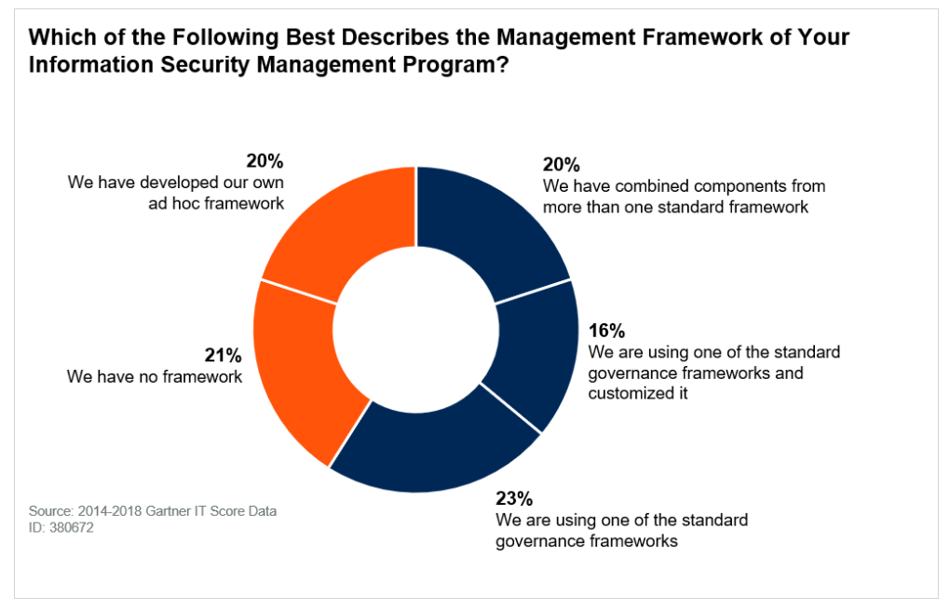
Ne-izbira primernega varnostnega okvira, kataloga kontrol in varnostnih procesov lahko rezultira v izgubljeni investiciji v varnost in izgorelost članov varnostne ekipe!

Slide 35

Prilagoditev na NIS-2: Povzetek
Sporočilo za IT: izkoristite priložnost in povečajte odpornost vaše organizacije
Analiza vrzeli: uporabite „Orodje za samooceno informacijske varnosti“ (Urad RS za IV)
Izberite varnostni okvir (ISO?)
Odpravljajte odstopanja oz. vrzeli tudi z:
  „AI pomočniki“ (npr. https://pi.ai)
  po potrebi vključite usposobljenega svetovalca - strokovnjaka (veščaka) oz. revizorja
Ključni datum: 17. 4. 2025 – EU komisija obveščena o zavezancih

Slide 36

SREČNO!

